Slide 1
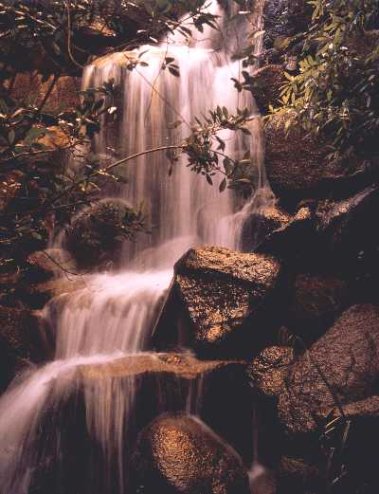
ESCOLA POLITÉCNICA DA USP
DEPARTAMENTO DE ENGENHARIA
HIDRÁULICA E SANITÁRIA
PHD 5750 – TRATAMENTO AVANÇADO DE ÁGUAS DE ABASTECIMENTO
OXIDAÇÃO QUÍMICA
Prof. Dr. Sidney Seckler Ferreira Filho

Slide 2
OXIDAÇÃO QUÍMICA
Introdução
Agentes oxidantes aplicados em Engenharia Sanitária e Ambiental
Comportamento químico do cloro em meio aquoso

Slide 3
OXIDAÇÃO QUÍMICA
Comportamento químico das cloraminas em meio aquoso
Comportamento químico do dióxido de cloro em meio aquoso
Comportamento químico do permanganato de potássio em meio aquoso

Slide 4
OXIDAÇÃO QUÍMICA
Comportamento químico do ozônio e peroxônio em meio aquoso
Discussão de estudo de casos
Comentários Finais

Slide 5
CONCEPÇÃO DE SISTEMAS DE TRATAMENTO DE ÁGUA
Adução de água
bruta
Manancial
Captação
ETA
Adução de água
tratada
Distribuição
Reservação
Coagulação
Floculação
Sedimentação
Filtração
rápida
Desinfecção

Slide 6
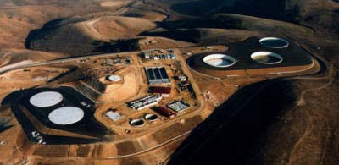
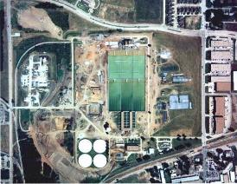





Qualidade da água bruta
Qualidade da água bruta
Qualidade da água final
Confiabilidade em processos e equipamentos
Mão de obra e pessoal
Flexibilidade operacional em lidar com mudanças na qualidade da água
Área disponível
Disposição dos resíduos (Aspectos ambientais)
Custos de operação e construção
Aspectos políticos
Tratamento de Água
Qualidade da água final
Estéticamente agradável
Compostos inorgânicos
Compostos orgânicos
Microbiologicamente segura
Sub-produtos da desinfecção

Slide 7
Qualidade da água bruta
Qualidade da água bruta
Qualidade da água final
Confiabilidade em processos e equipamentos
Mão de obra e pessoal
Flexibilidade operacional em lidar com mudanças na qualidade da água
Área disponível
Disposição dos resíduos (Aspectos ambientais)
Custos de operação e construção
Aspectos políticos
Tratamento de Água
Qualidade da água final
Estéticamente agradável
Compostos inorgânicos
Compostos orgânicos
Microbiologicamente segura
Sub-produtos da desinfecção

Slide 8
TRATAMENTO CONVENCIONAL DE ÁGUAS
DE ABASTECIMENTO
Coagulante
Alcalinizante
Agente oxidante
CAP
Agente oxidante
Polímero
Manancial
Coagulação
Floculação
Sedimentação
Polímero
Agente oxidante
Correção de pH
Fluoretação
Desinfecção
Filtração
Alcalinizante
Flúor
Agente oxidante
Água Final

Slide 9
OXIDAÇÃO QUÍMICA DESINFECÇÃO

Slide 10
No manancial
Redução pela escolha do manancial
Redução pela proteção do manancial
Análise das barreiras múltiplas
Na estação de tratamento
Reducão por remoção
Água desinfetada
Reducão do risco de catástrofe
Na estação de tratamento
No sistema de distribuição
Reducão por inativação
Reducão por proteção

Slide 11
OXIDAÇÃO QUÍMICA E DESINFECÇÃO
Adução de água
bruta
Manancial
Captação
ETA
Adução de água
tratada
Distribuição
Reservação
Coagulação
Floculação
Sedimentação
Filtração
rápida
Desinfecção

Slide 12
SUBPRODUTOS DA DESINFECÇÃO
30
Início do processo
de cloração
Identificação dos DBP’s
25
Protozoários resistentes a ação dos agentes desinfetantes convencionais
20
Taxa de mortalidade por 100.000 habitantes
15
10
5
0
1900
1910
1920
1930
1940
1950
1960
1970
1980
1990
2000
Ano
Taxa de mortalidade de febre tifóide nos Estados Unidos da América
Fonte: Jacangelo, M. (2001)

Slide 13
SUBPRODUTOS DA DESINFECÇÃO
Compostos orgânicos naturais oriundos de degradação de matéria vegetal (Substâncias Húmicas)
Compostos orgânicos naturais subprodutos metabólicos de algas e demais microrganismos
Compostos orgânicos sintéticos, de origem antropogênica
Compostos orgânicos formados no processo de tratamento
Águas Naturais
Compostos Dissolvidos
Inorgânicos
Orgânicos
Sintéticos
Naturais

Slide 14
GRUPOS DE MICRORGANISMOS PATOGÊNICOS DE VEICULAÇÃO HÍDRICA
Bacteria
Virus
Protozoários
Campylobacter
Hepatitis A
Giardia
Escherichia coli
Reovirus
Cryptosporidum
Salmonella
Calicivirus
Entameoba
Yersinia
Enterovirus
Microsporidium
Vibrio
Coxsackievirus
Legionella
Adenovirus
Aeromonas
Echovirus
Mycobacterium
Poliovirus
Shigella
Pseudomonas

Slide 15
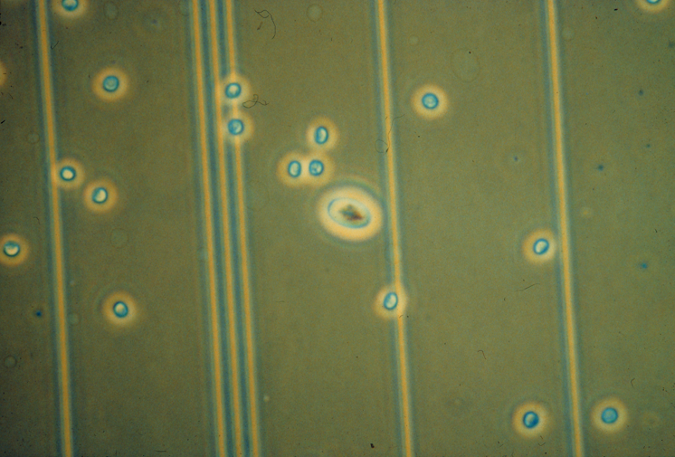
CISTOS DE Giardia muris E OOCYSTOS DE Cryptosporidium parvum
Giardia (7 - 14 um )
Cryptosporidium (3 - 5 um)

Slide 16
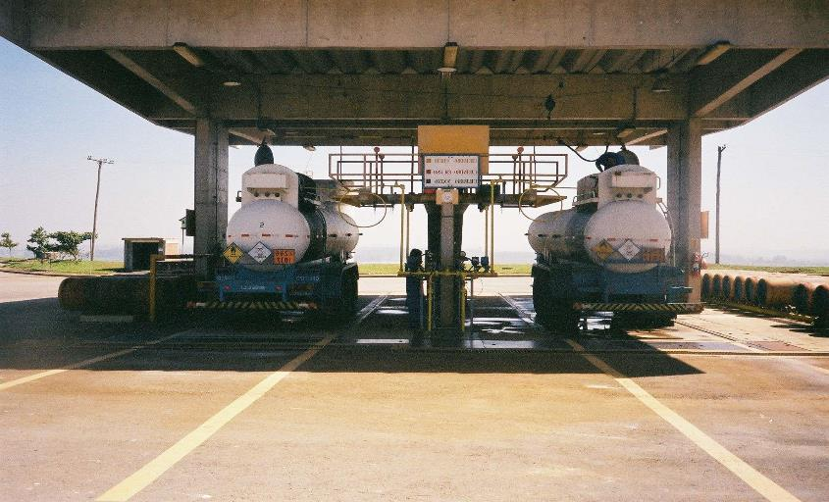
AGENTES OXIDANTES E SUA APLICAÇÃO DO TRATAMENTO DE ÁGUAS DE ABASTECIMENTO
Cloro (Cloro gasoso, hiploclorito de sódio e hipoclorito de cálcio)
Cloraminas
Permanganato de potássio
Dióxido de cloro
Ozônio
Peroxônio (O₃ + H₂O₂)
Peróxido de hidrogênio

Slide 17
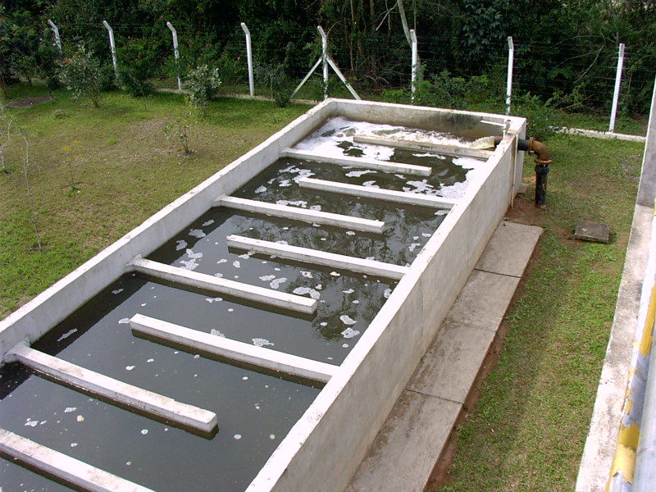
APLICAÇÃO DO CLORO COMO AGENTE OXIDANTE E DESINFETANTE
    Oxidação de compostos inorgânicos em estado reduzido (Fe⁺², Mn⁺², Sulfetos, etc...)
    Desinfecção.
    Remoção de cor real.
    Controle de gosto e odor em águas de abastecimento.

Slide 18
APLICAÇÃO DO CLORO COMO AGENTE OXIDANTE E DESINFETANTE
    Oxidação de compostos inorgânicos em estado reduzido (Fe⁺², Mn⁺², Sulfetos, etc...)
    Desinfecção.
    Remoção de cor real.
    Controle de gosto e odor em águas de abastecimento.

Slide 19
APLICAÇÃO DO CLORO COMO AGENTE OXIDANTE E DESINFETANTE
    Oxidação de compostos inorgânicos em estado reduzido (Fe⁺², Mn⁺², Sulfetos, etc...)
    Desinfecção.
    Remoção de cor real.
    Controle de gosto e odor em águas de abastecimento.

Slide 20
APLICAÇÃO DO CLORO COMO AGENTE OXIDANTE E DESINFETANTE
    Oxidação de compostos inorgânicos em estado reduzido (Fe⁺², Mn⁺², Sulfetos, etc...)
    Desinfecção.
    Remoção de cor real.
    Controle de gosto e odor em águas de abastecimento.

Slide 21
APLICAÇÃO DO CLORO COMO AGENTE OXIDANTE E DESINFETANTE
    Oxidação de compostos orgânicos sintéticos.
    Minimização da formação de sub-produtos da desinfecção.
    Auxiliar do processo de coagulação e floculação.
    Controle microbiológico das unidades componentes das ETA´s.

Slide 22
APLICAÇÃO DO CLORO COMO AGENTE OXIDANTE E DESINFETANTE
    Oxidação de compostos orgânicos sintéticos.
    Minimização da formação de sub-produtos da desinfecção.
    Auxiliar do processo de coagulação e floculação.
    Controle microbiológico das unidades componentes das ETA´s.

Slide 23
APLICAÇÃO DO CLORO COMO AGENTE OXIDANTE E DESINFETANTE
    Oxidação de compostos orgânicos sintéticos.
    Minimização da formação de sub-produtos da desinfecção.
    Auxiliar do processo de coagulação e floculação.
    Controle microbiológico das unidades componentes das ETA´s.

Slide 24
APLICAÇÃO DO CLORO COMO AGENTE OXIDANTE E DESINFETANTE
    Oxidação de compostos orgânicos sintéticos.
    Minimização da formação de sub-produtos da desinfecção.
    Auxiliar do processo de coagulação e floculação.
    Controle microbiológico das unidades componentes das ETA´s.

Slide 25
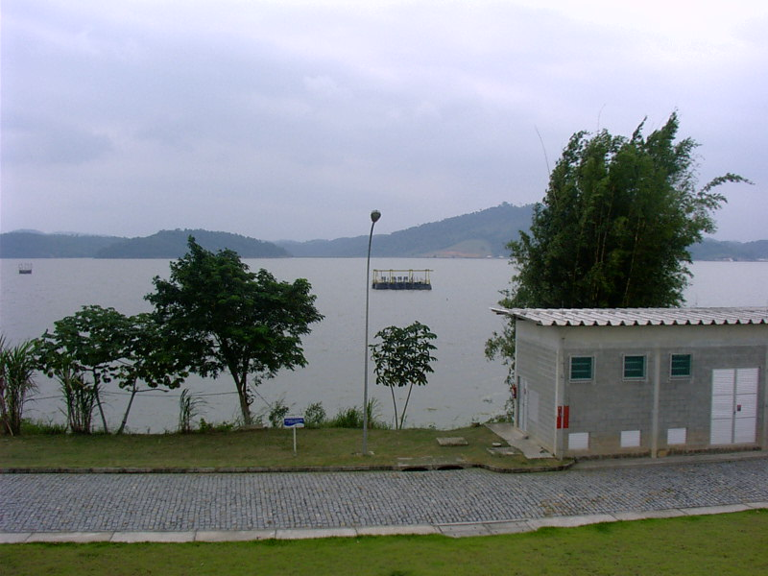
APLICAÇÃO DO CLORO COMO AGENTE OXIDANTE E DESINFETANTE
    Controle microbiológico das unidades componentes das ETA´s.

Slide 26
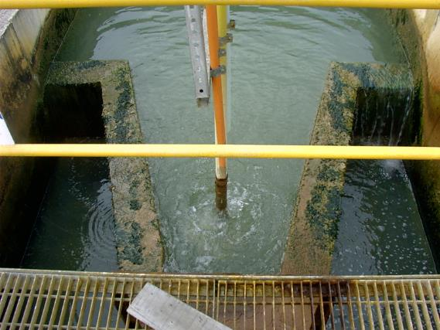
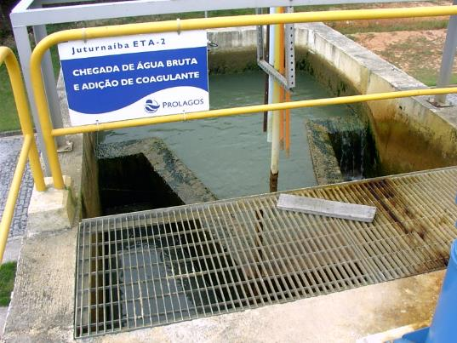
APLICAÇÃO DO CLORO COMO AGENTE OXIDANTE E DESINFETANTE

Slide 27
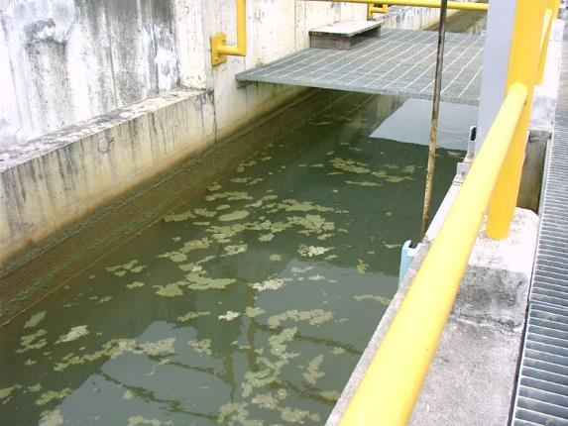
APLICAÇÃO DO CLORO COMO AGENTE OXIDANTE E DESINFETANTE

Slide 28
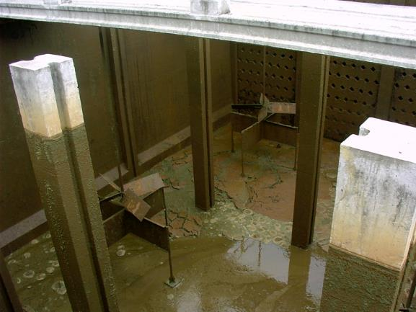
APLICAÇÃO DO CLORO COMO AGENTE OXIDANTE E DESINFETANTE

Slide 29
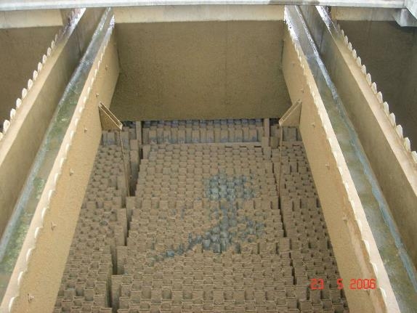
APLICAÇÃO DO CLORO COMO AGENTE OXIDANTE E DESINFETANTE

Slide 30
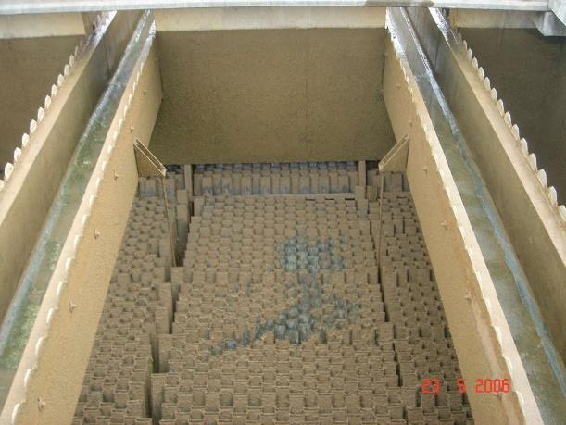
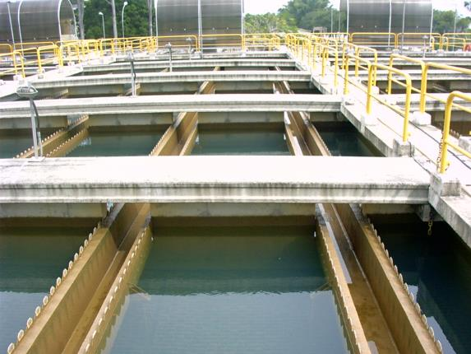
APLICAÇÃO DO CLORO COMO AGENTE OXIDANTE E DESINFETANTE

Slide 31
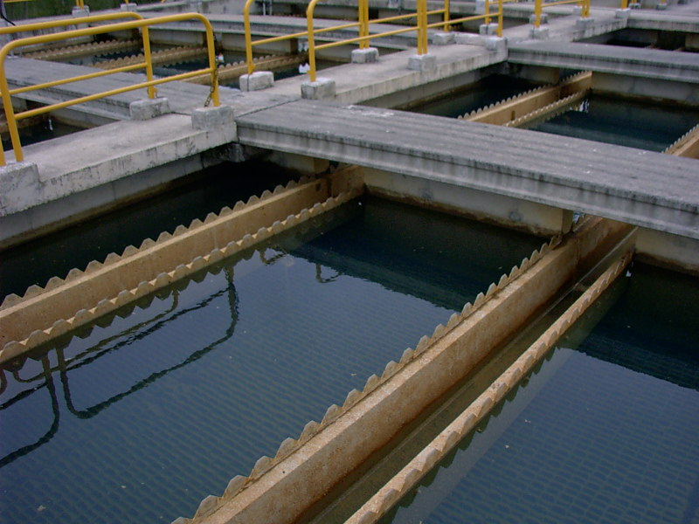
APLICAÇÃO DO CLORO COMO AGENTE OXIDANTE E DESINFETANTE

Slide 32
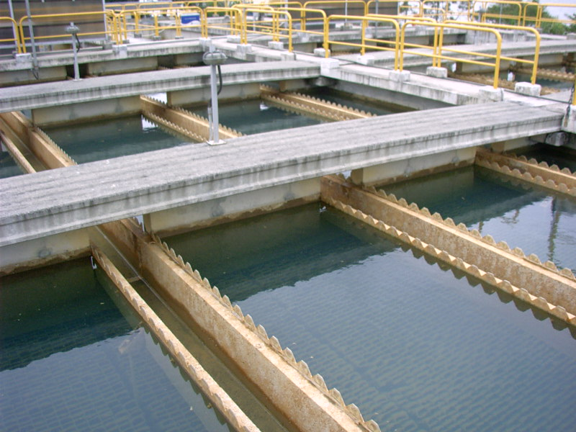
APLICAÇÃO DO CLORO COMO AGENTE OXIDANTE E DESINFETANTE

Slide 33
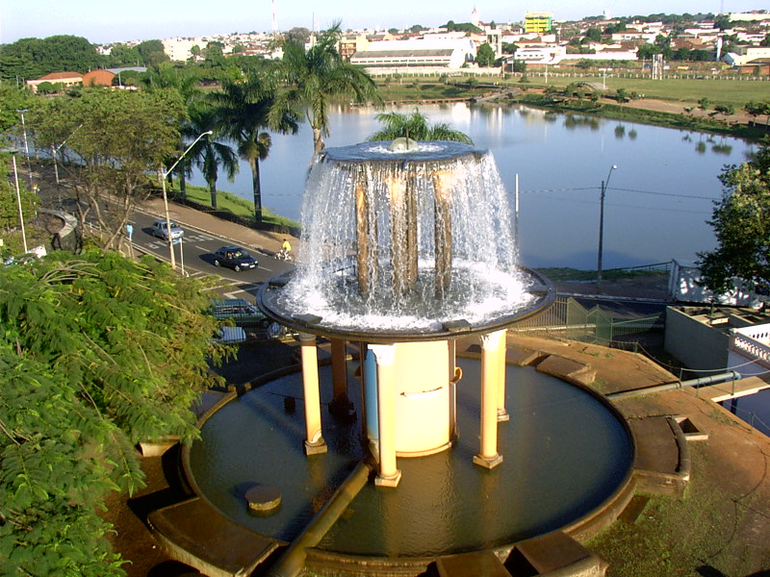
APLICAÇÃO DO CLORO COMO AGENTE OXIDANTE E DESINFETANTE
    Oxidação de compostos inorgânicos em estado reduzido (Fe⁺², Mn⁺², Sulfetos, etc...)

Slide 34

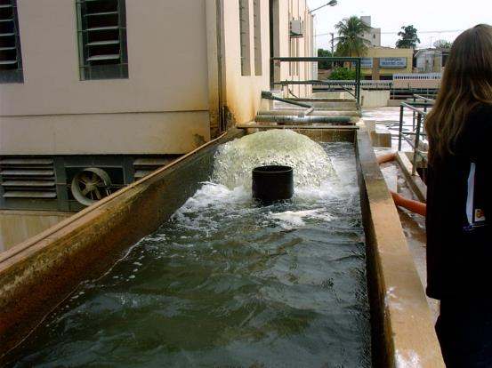
APLICAÇÃO DO CLORO COMO AGENTE OXIDANTE E DESINFETANTE

Slide 35
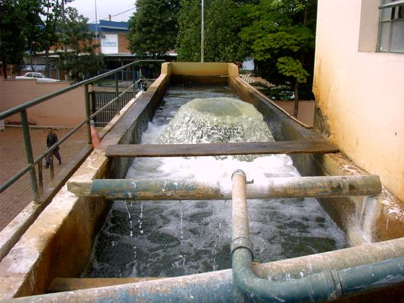
APLICAÇÃO DO CLORO COMO AGENTE OXIDANTE E DESINFETANTE

Slide 36
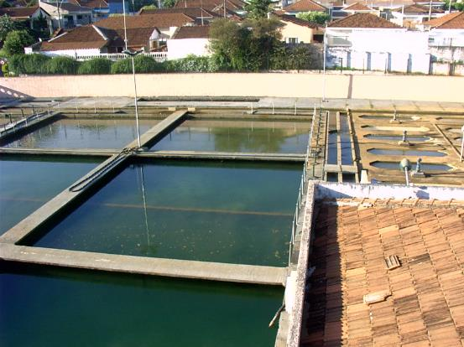
APLICAÇÃO DO CLORO COMO AGENTE OXIDANTE E DESINFETANTE

Slide 37
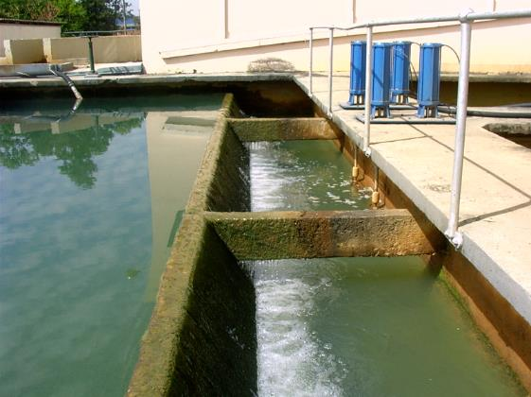
APLICAÇÃO DO CLORO COMO AGENTE OXIDANTE E DESINFETANTE

Slide 38
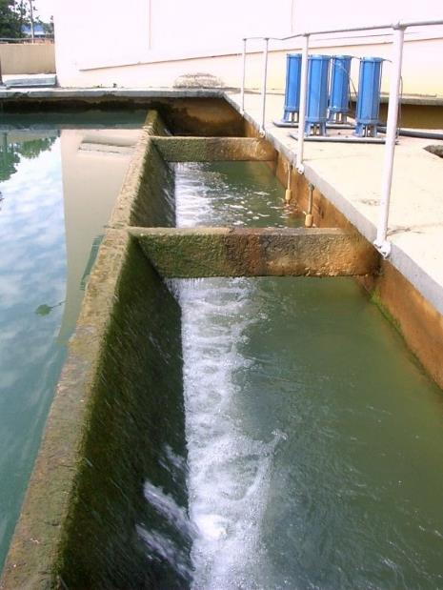
APLICAÇÃO DO CLORO COMO AGENTE OXIDANTE E DESINFETANTE

Slide 39
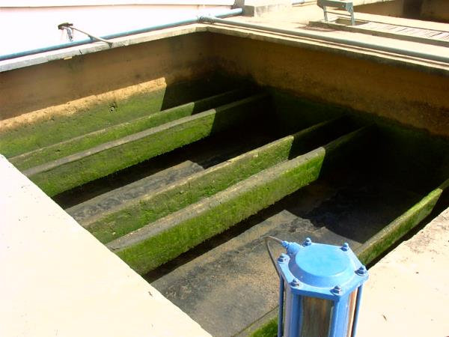
APLICAÇÃO DO CLORO COMO AGENTE OXIDANTE E DESINFETANTE

Slide 40

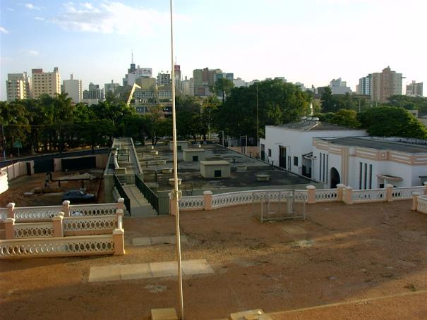
APLICAÇÃO DO CLORO COMO AGENTE OXIDANTE E DESINFETANTE

Slide 41
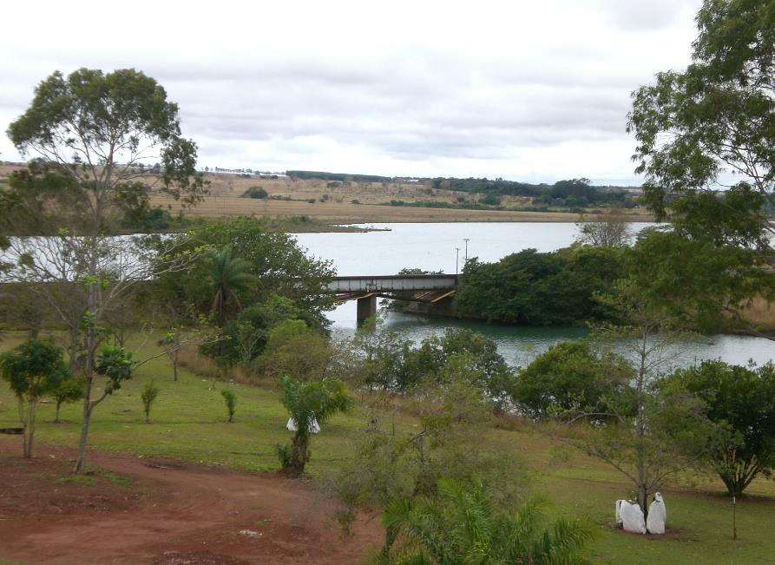
APLICAÇÃO DO CLORO COMO AGENTE OXIDANTE E DESINFETANTE
    Oxidação de compostos inorgânicos em estado reduzido (Fe⁺², Mn⁺², Sulfetos, etc...)

Slide 42

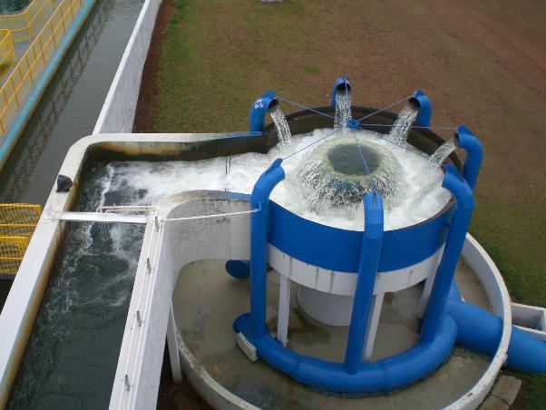
APLICAÇÃO DO CLORO COMO AGENTE OXIDANTE E DESINFETANTE

Slide 43
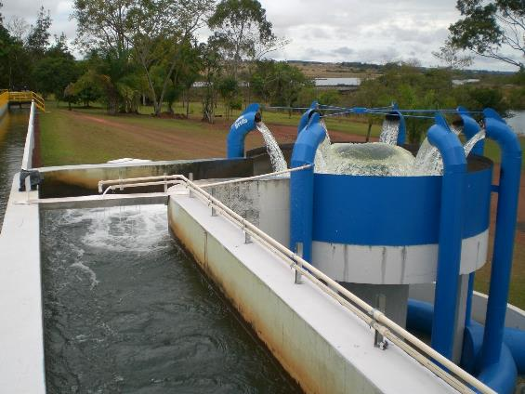
APLICAÇÃO DO CLORO COMO AGENTE OXIDANTE E DESINFETANTE

Slide 44
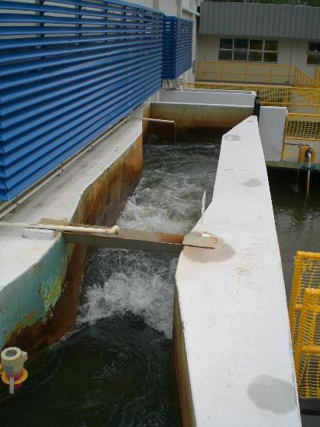
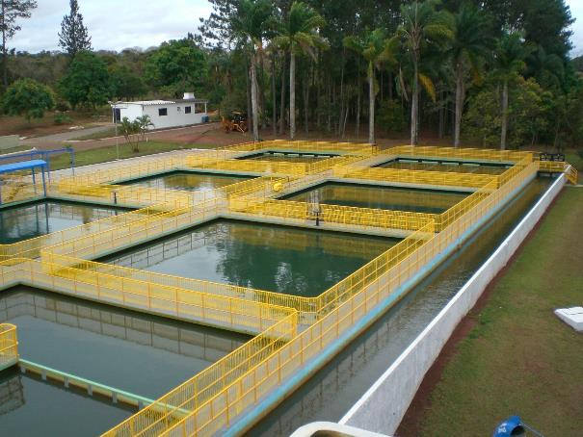
APLICAÇÃO DO CLORO COMO AGENTE OXIDANTE E DESINFETANTE

Slide 45

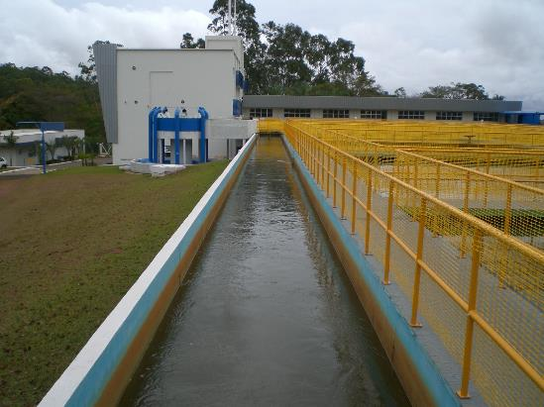
APLICAÇÃO DO CLORO COMO AGENTE OXIDANTE E DESINFETANTE

Slide 46

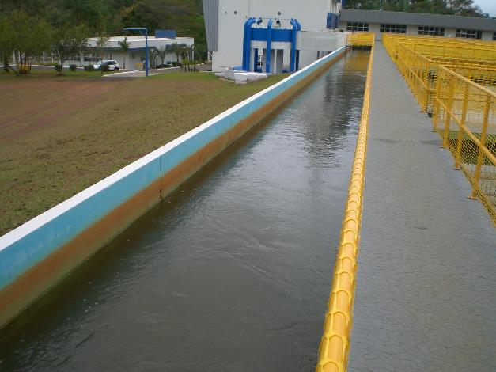
APLICAÇÃO DO CLORO COMO AGENTE OXIDANTE E DESINFETANTE

Slide 47

AGENTES OXIDANTES NA OPERAÇÃO DE ETA’s
Problemas
Técnicos
Econômicos e ambientais
Solução !!

Slide 48
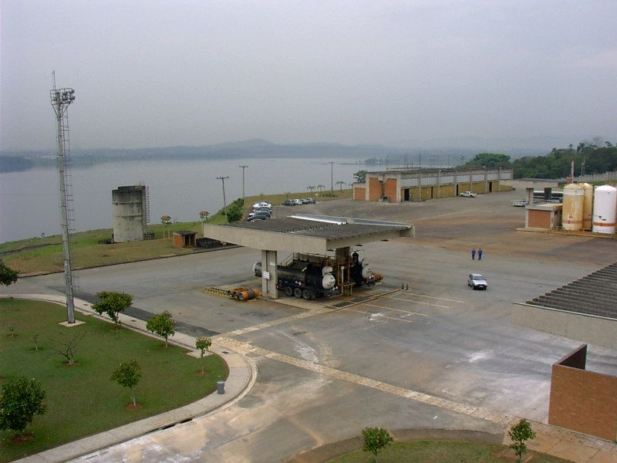
ASPECTOS QUÍMICOS DO CLORO NA FASE LÍQUIDA

Slide 49
OXIDAÇÃO QUÍMICA E DESINFECÇÃO
KMnO₄ , Cloraminas, Cl₂, ClO₂ , O₃, H₂O₂
Pré-oxidação
Coagulação
Floculação
Sedimentação
Pós-oxidação
Filtração
Inter-oxidação
O₃, Cloraminas, Cl₂, ClO₂
O₃, Cl₂, ClO₂

Slide 50
ASPECTOS QUÍMICOS DO CLORO NA FASE LÍQUIDA

Slide 51
ASPECTOS QUÍMICOS DO CLORO NA FASE LÍQUIDA

Slide 52
ASPECTOS QUÍMICOS DO CLORO
EM MEIO AQUOSO (CLORO GASOSO)
Propriedade | Unidade | Valor
Peso molecular | g | 70,91
Temperatura de ebulição | ºC | -33,97
Temperatura de fusão | ºC | -100,98
Massa específica a 15 C | kg/m³ | 1.422,4
Solubilidade em água a 15 C | g/l | 7,0
Volume específico do vapor a 0 C e 1 atm | m³/kg | 0,3112
Temperatura crítica | ºC | 143,9

Slide 53

ASPECTOS QUÍMICOS DO CLORO
EM MEIO AQUOSO
Cloro Gasoso

Slide 54

ASPECTOS QUÍMICOS DO CLORO
EM MEIO AQUOSO
Cloro Gasoso

Slide 55
ASPECTOS QUÍMICOS DO CLORO
EM MEIO AQUOSO
CLORO GASOSO
Q,C_{l}
Q,C_{l,0}
As limitações impostas pelo processo de transferência de massa do cloro da fase gasosa para a fase líquida não permite a sua aplicação na forma gasosa !!!

Slide 56
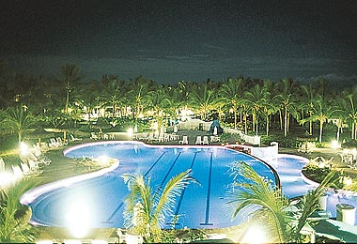

CLORO E SUAS REAÇÕES
DEMANDA DE CLORO
Reações com a luz ultra-violeta

Slide 57
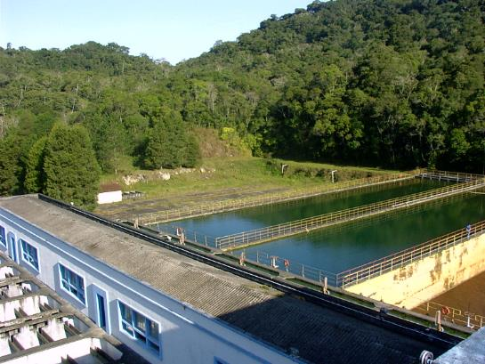
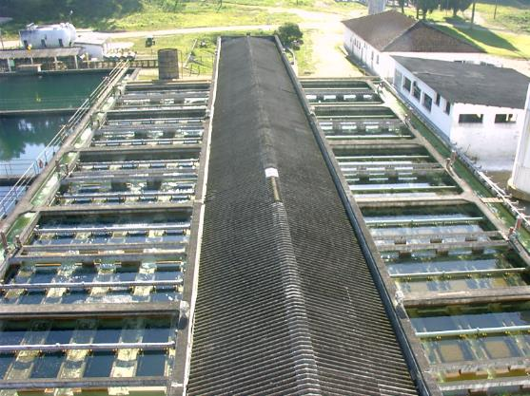
CLORO E SUAS REAÇÕES
DEMANDA DE CLORO

Slide 58
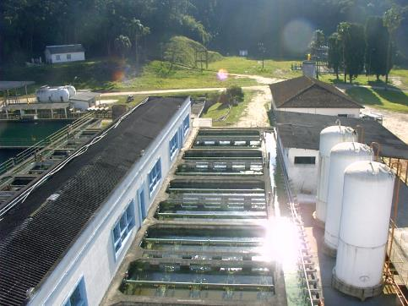
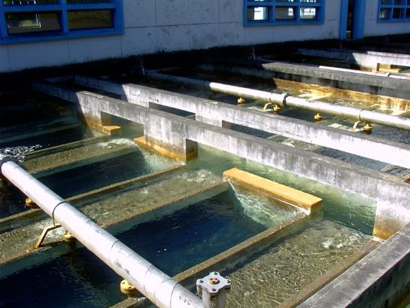
CLORO E SUAS REAÇÕES
DEMANDA DE CLORO

Slide 59
CLORO E SUAS REAÇÕES
DEMANDA DE CLORO

Slide 60
CLORO E SUAS REAÇÕES
DEMANDA DE CLORO

Slide 61
CLORO E SUAS REAÇÕES
DEMANDA DE CLORO
Reações com compostos inorgânicos (Fe⁺², Mn⁺², S⁻², NO₂⁻)

Slide 62
CLORO E SUAS REAÇÕES
DEMANDA DE CLORO
Reações com compostos inorgânicos (Fe⁺², Mn⁺², S⁻², NO₂⁻)

Slide 63
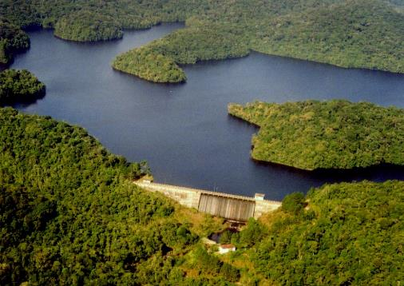
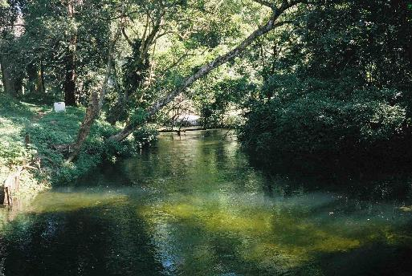
CLORO E SUAS REAÇÕES
DEMANDA DE CLORO
Reações com compostos orgânicos
Reações com compostos fenólicos
Reações com substâncias húmicas

Slide 64
CLORO E SUAS REAÇÕES
DEMANDA DE CLORO
Reações com compostos orgânicos
Reações com compostos fenólicos
Reações com substâncias húmicas

Slide 65
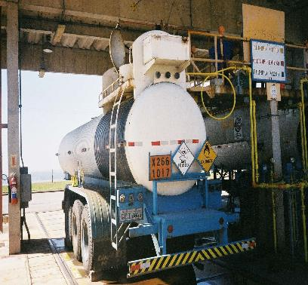
FORMAÇÃO DE SUB-PRODUTOS DA DESINFECÇÃO
Agente oxidante: Cloro e suas variantes !!!
Trihalometanos
Ácidos haloacéticos
Haloacetonitrilas
Haloacetonas
Aldeídos
Hidratos de cloral
Trihalonitrometanos

Slide 66
CLORO E SUAS REAÇÕES
DEMANDA DE CLORO
Água Bruta: Sistema Cantareira
COT Água Bruta: 1,87 mg/L

Slide 67
CLORO E SUAS REAÇÕES
DEMANDA DE CLORO
Água Bruta: Sistema Alto Tietê
COT Água Bruta: 5,76 mg/L

Slide 68
CLORO E SUAS REAÇÕES
DEMANDA DE CLORO
Água Bruta: Sistema Rio Claro
COT Água Bruta: 5,73 mg/L

Slide 69
CLORO E SUAS REAÇÕES
DEMANDA DE CLORO
Água Bruta: Sistema Cantareira
COT Água Bruta: 1,94 mg/L
COT Água Coagulada: 1,77 mg/L

Slide 70
CLORO E SUAS REAÇÕES
DEMANDA DE CLORO
Água Bruta: Sistema Alto Tietê
COT Água Bruta: 4,01 mg/L
COT Água Coagulada: 3,38 mg/L

Slide 71
CLORO E SUAS REAÇÕES
DEMANDA DE CLORO
Água Bruta: Sistema Rio Claro
COT Água Bruta: 5,73 mg/L
COT Água Coagulada: 2,27 mg/L

Slide 72
CLORO E SUAS REAÇÕES
DEMANDA DE CLORO
Água Bruta: Sistema Cantareira
COT Água Bruta: 2,39 mg/L
COT Água Coagulada: 1,10 mg/L

Slide 73
CLORO E SUAS REAÇÕES
DEMANDA DE CLORO
Água Bruta: Sistema Alto Tietê
COT Água Bruta: 5,95 mg/L
COT Água Coagulada: 2,99 mg/L

Slide 74
CLORO E SUAS REAÇÕES
DEMANDA DE CLORO
Água Bruta: Sistema Rio Claro
COT Água Bruta: 2,29 mg/L
COT Água Coagulada: 1,10 mg/L

Slide 75
CLORO E SUAS REAÇÕES
DEMANDA DE CLORO E THMs

Slide 76
CLORO E SUAS REAÇÕES
DEMANDA DE CLORO E THMs

Slide 77
CLORO E SUAS REAÇÕES
DEMANDA DE CLORO E THMs

Slide 78
CLORO E SUAS REAÇÕES
DEMANDA DE CLORO
Reações com nitrogênio amoniacal

Slide 79
CLORO E SUAS REAÇÕES
DEMANDA DE CLORO
Reações com nitrogênio amoniacal

Slide 80
CLORO E SUAS REAÇÕES
DEMANDA DE CLORO
Reações com nitrogênio amoniacal

Slide 81
CLORO E SUAS REAÇÕES
DEMANDA DE CLORO
Reações com nitrogênio amoniacal

Slide 82
CLORO E SUAS REAÇÕES
DEMANDA DE CLORO
Reações com nitrogênio amoniacal

Slide 83
CLORO E SUAS REAÇÕES
DEMANDA DE CLORO
Cloro Residual Livre
Cloro Residual Combinado
Demanda de Cloro
Cloro Aplicado - Cloro Residual

Slide 84
CONCENTRAÇÃO DE AGENTES OXIDANTES
1 mol Cl₂ = 1 mol HOCl = 1 mol OCL⁻ = 1 mol NH₂CL
1 mol NHCL₂ = 2 moles Cl₂

Slide 85
CLORO E SUAS REAÇÕES
DEMANDA DE CLORO
Zona A
Zona B
Zona C
Cl₂/NH₃-N: 1,0
Cl₂/NH₃-N: 1,5
2
4
6
8
10
12
Cl₂/NH₃-N (Base Mássica)

Slide 86
CLORO E SUAS REAÇÕES
DEMANDA DE CLORO
Zona A
Zona B
Zona C
Cl₂/NH₃-N: 1,0
Cl₂/NH₃-N: 1,5
2
4
6
8
10
12
Cl₂/NH₃-N (Base Mássica)

Slide 87
CLORO E SUAS REAÇÕES
DEMANDA DE CLORO
Zona A
Zona B
Zona C
Cl₂/NH₃-N: 1,0
Cl₂/NH₃-N: 1,5
2
4
6
8
10
12
Cl₂/NH₃-N (Base Mássica)

Slide 88
CLORO E SUAS REAÇÕES
CLORAÇÃO AO “BREAK-POINT”
Zona A
Zona B
Zona C
Nitrogênio amoniacal
Cl₂/NH₃-N: 1,0
Cl₂/NH₃-N: 1,5
2
4
6
8
10
12
Cl₂/NH₃-N (Base Mássica)
Monocloramina
Cloro aplicado

Slide 89
CLORO E SUAS REAÇÕES
CLORAÇÃO AO “BREAK-POINT”
Zona A
Zona B
Zona C
Cl₂/NH₃-N: 1,0
Cl₂/NH₃-N: 1,5
Nitrogênio amoniacal
2
4
6
8
10
12
Cl₂/NH₃-N (Base Mássica)
Monocloramina
Cloro aplicado

Slide 90
CLORO E SUAS REAÇÕES
CLORAÇÃO AO “BREAK-POINT”
Zona A
Zona B
Zona C
Nitrogênio amoniacal
Cl₂/NH₃-N: 1,0
Cl₂/NH₃-N: 1,5
2
4
6
8
10
12
Cl₂/NH₃-N (Base Mássica)
Monocloramina
Cloro aplicado

Slide 91
CLORO E SUAS REAÇÕES
CLORAÇÃO AO “BREAK-POINT”
Zona A
Zona B
Zona C
Cl₂/NH₃-N: 1,0
Cl₂/NH₃-N: 1,5
Nitrogênio amoniacal
2
4
6
8
10
12
Cl₂/NH₃-N (Base Mássica)
Monocloramina
Cloro aplicado

Slide 92
CLORO E SUAS REAÇÕES
CLORAÇÃO AO “BREAK-POINT”
Zona A
Zona B
Zona C
Cl₂/NH₃-N: 1,0
Cl₂/NH₃-N: 1,5
2
4
6
8
10
12
Cl₂/NH₃-N (Base Mássica)
Dicloramina
Monocloramina
Cloro aplicado

Slide 93
CLORAÇÃO AO “BREAK-POINT” pH IGUAL A 8,5

Slide 94
CLORAÇÃO AO “BREAK-POINT” pH IGUAL A 7,5

Slide 95
CLORAÇÃO AO “BREAK-POINT” pH IGUAL A 6,0

Slide 96
CLORAÇÃO AO “BREAK-POINT”
FORMAÇÃO DE MONOCLORAMINA

Slide 97
CLORAÇÃO AO “BREAK-POINT”
FORMAÇÃO DE DICLORAMINA

Slide 98
DIAGRAMA DE FORMAÇÃO DE ESPÉCIES CLORAMINADAS EM FUNÇÃO DO pH
Tricloramina
Cloro Combinado Total (%)
Monocloramina
Dicloramina
3
5
7
9
pH

Slide 99
CLORAMINAS E SEU COMPORTAMENTO QUÍMICO NA FASE LÍQUIDA
CON’s
+
+
+
CON’s
SPD’s

Slide 100
CLORAMINAS E SEU COMPORTAMENTO QUÍMICO NA FASE LÍQUIDA
CON’s
+
+
+
CON’s
SPD’s

Slide 101
CLORAMINAS E SEU COMPORTAMENTO QUÍMICO NA FASE LÍQUIDA
CON’s
+
+
+
CON’s
SPD’s

Slide 102
CLORAMINAS E SEU COMPORTAMENTO QUÍMICO NA FASE LÍQUIDA
CON’s
+
+
+
CON’s
SPD’s

Slide 103
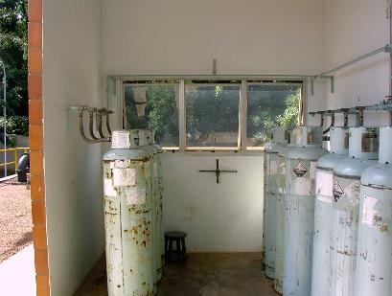
FORMAÇÃO DE SUB-PRODUTOS DA DESINFECÇÃO
Agente oxidante: Cloraminas !!!
Nitrosaminas
Haletos de cianogênio
Nitrosamina !!!

Slide 104

FORMAÇÃO DE SUB-PRODUTOS DA DESINFECÇÃO
Agente oxidante: Cloraminas !!!
Nitrosaminas
Haletos de cianogênio
Haletos de cianogênio !!!

Slide 105
OXIDAÇÃO QUÍMICA E DESINFECÇÃO
KMnO₄ , Cloraminas, Cl₂, ClO₂ , O₃, H₂O₂
Pré-oxidação
Coagulação
Floculação
Sedimentação
Pós-oxidação
Filtração
Inter-oxidação
O₃, Cloraminas, Cl₂, ClO₂
O₃, Cl₂, ClO₂

Slide 106
CLORO E SUA APLICABILIDADE
VANTAGENS
Baixo custo
Grande disponibilidade no mercado
Agente oxidante e desinfetante
Aplicação versátil (oxidação de ferro e manganês, remoção de cor e controle de odor e sabor)
Apresenta relativa estabilidade

Slide 107
CLORO E SUA APLICABILIDADE
DESVANTAGENS
Formação de sub-produtos da desinfecção
Apresenta riscos no manuseio de cloro gasoso
Soluções de hipoclorito de sódio apresentam instabilidade

Slide 108
CLORAMINAS E SUA PLICABILIDADE
VANTAGENS
Minimização da formação de sub-produtos da desinfecção
A monocloramina apresenta maior estabilidade na fase líquida quando comparado com o cloro livre e dióxido de cloro
Efetivo no combate a biofilmes

Slide 109
CLORAMINAS E SUA APLICABILIDADE
VANTAGENS
Pode ser considerado relativamente barato quando comparado com outros agentes oxidantes
Preparação simples e dosagem relativamente simples

Slide 110
CLORAMINAS E SUA APLICABILIDADE
DESVANTAGENS
Necessidade de instalações de armazenamento e dosagem de amônia
As cloraminas possuem menor poder desinfetante do que quando comparado com o cloro e dióxido de cloro

Slide 111
CLORAMINAS E SUA APLICABILIDADE
DESVANTAGENS
Não possuem capacidade e poder oxidante para oxidar ferro, manganês e demais espécies reduzidas
A produção de cloraminas deve ser efetuada diretamente nas dependências da ETA

Slide 112
CLORAMINAS E SUA APLICABILIDADE
DESVANTAGENS
Necessidade de um controle apurado do pH e dosagens de cloro e amônia
Possibilidade de ocorrência de nitrificação no sistema de distribuição
As dosagens de cloramina quando empregados como desinfetante situam-se entre 1,0 e 4,0 mg Cl₂/L

Slide 113

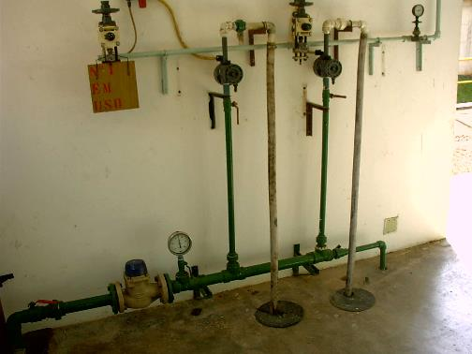
APLICAÇÃO DA CLORAMINAÇÃO EM ETA’s (CAMPINAS – SANASA)

Slide 114
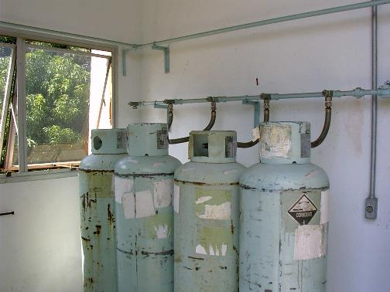
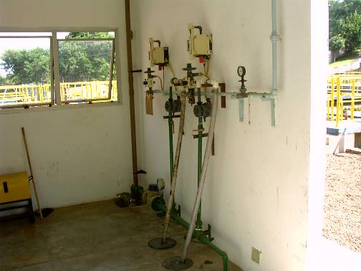
APLICAÇÃO DA CLORAMINAÇÃO EM ETA’s (CAMPINAS – SANASA)

Slide 115
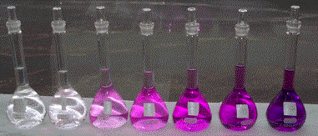
ASPECTOS QUÍMICOS DO PERMANGANATO DE POTÁSSIO EM MEIO AQUOSO
KMnO₄ → K⁺ + MnO₄⁻
MnO₄⁻ + 4H⁺ + 3e⁻ → MnO₂ + 2H₂O
MnO₄⁻ + 8H⁺ + 5e⁻ → Mn⁺² + 4H₂O

Slide 116
OXIDAÇÃO QUÍMICA E DESINFECÇÃO
KMnO₄ , Cloraminas, Cl₂, ClO₂ , O₃, H₂O₂
Pré-oxidação
Coagulação
Floculação
Sedimentação
Pós-oxidação
Filtração
Inter-oxidação
O₃, Cloraminas, Cl₂, ClO₂
O₃, Cl₂, ClO₂

Slide 117
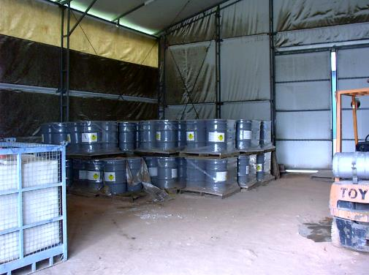
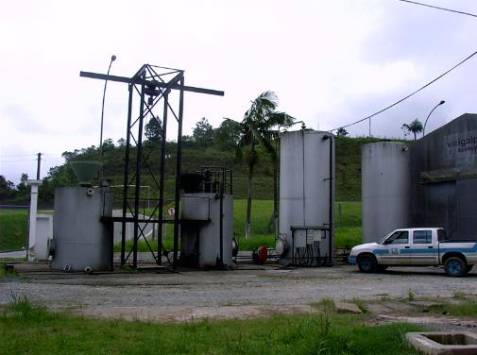
ASPECTOS QUÍMICOS DO PERMANGANATO DE POTÁSSIO EM MEIO AQUOSO

Slide 118
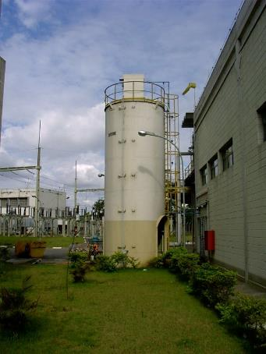
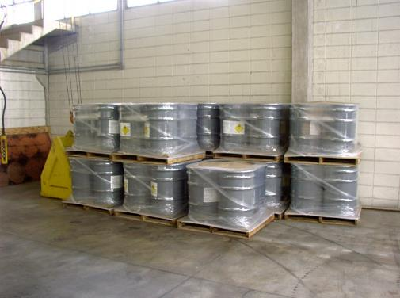
ASPECTOS QUÍMICOS DO PERMANGANATO DE POTÁSSIO EM MEIO AQUOSO

Slide 119
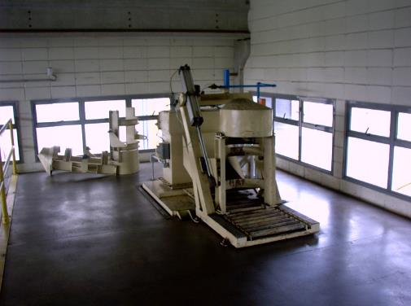
ASPECTOS QUÍMICOS DO PERMANGANATO DE POTÁSSIO EM MEIO AQUOSO

Slide 120


ASPECTOS QUÍMICOS DO PERMANGANATO DE POTÁSSIO EM MEIO AQUOSO

Slide 121


ASPECTOS QUÍMICOS DO PERMANGANATO DE POTÁSSIO EM MEIO AQUOSO

Slide 122

ASPECTOS QUÍMICOS DO PERMANGANATO DE POTÁSSIO EM MEIO AQUOSO

Slide 123

ASPECTOS QUÍMICOS DO PERMANGANATO DE POTÁSSIO EM MEIO AQUOSO

Slide 124


ASPECTOS QUÍMICOS DO PERMANGANATO DE POTÁSSIO EM MEIO AQUOSO

Slide 125


ASPECTOS QUÍMICOS DO PERMANGANATO DE POTÁSSIO EM MEIO AQUOSO

Slide 126


ASPECTOS QUÍMICOS DO PERMANGANATO DE POTÁSSIO EM MEIO AQUOSO

Slide 127

ASPECTOS QUÍMICOS DO PERMANGANATO DE POTÁSSIO EM MEIO AQUOSO

Slide 128

ASPECTOS QUÍMICOS DO PERMANGANATO DE POTÁSSIO EM MEIO AQUOSO

Slide 129

ASPECTOS QUÍMICOS DO PERMANGANATO DE POTÁSSIO EM MEIO AQUOSO

Slide 130
PERMANGANATO DE POTÁSSIO E SUA APLICABILIDADE - VANTAGENS
Facilidade de manuseio e transporte
Agente oxidante eficaz na oxidação de ferro e manganês
Aplicação versátil
Não apresenta formação de sub-produtos

Slide 131
PERMANGANATO DE POTÁSSIO E SUA APLICABILIDADE - DESVANTAGENS
Custo elevado
Não apresenta poder desinfetante
Deve ser aplicado somente na forma de pré-oxidação
Disponibilidade restrita
Quando dosado em excesso, pode conferir cor púrpura a água

Slide 132

CLORO x PERMANGANATO DE POTÁSSIO – ETA ABV

Slide 133

ETA ABV
Captação

Slide 134


CLORO x PERMANGANATO DE POTÁSSIO – ETA ABV

Slide 135
CLORO x PERMANGANATO DE POTÁSSIO – ETA ABV

Slide 136
CLORO x PERMANGANATO DE POTÁSSIO – ETA ABV

Slide 137
CLORO x PERMANGANATO DE POTÁSSIO – ETA ABV

Slide 138
CLORO x PERMANGANATO DE POTÁSSIO – ETA ABV

Slide 139

CLORO x PERMANGANATO DE POTÁSSIO – REDUÇÃO DE SPD’s
ETA Taiaçupeba

Slide 140

CLORO x PERMANGANATO DE POTÁSSIO – REDUÇÃO DE SPD’s
Captação Reservatório Taiaçupeba

Slide 141
CLORO x PERMANGANATO DE POTÁSSIO – REDUÇÃO DE SPD’s

Slide 142
CLORO x PERMANGANATO DE POTÁSSIO – REDUÇÃO DE SPD’s

Slide 143
CLORO x PERMANGANATO DE POTÁSSIO – REDUÇÃO DE SPD’s

Slide 144
CLORO x PERMANGANATO DE POTÁSSIO – REDUÇÃO DE SPD’s

Slide 145
ASPECTOS QUÍMICOS DO DIÓXIDO DE CLORO EM MEIO AQUOSO
Propriedade | Unidade | Valor
Peso molecular | g | 67,45
Temperatura de ebulição | ºC | 11
Temperatura de fusão | ºC | -59
Massa específica a 15 C | kg/m³ | 1.640
Solubilidade em água a 15 C | g/l | 70,0
Volume específico do vapor a 0 C e 1 atm | m³/kg | 0,417
Temperatura crítica | ºC | 153

Slide 146
ASPECTOS QUÍMICOS DO DIÓXIDO DE CLORO EM MEIO AQUOSO
GERAÇÃO DO DIÓXIDO DE CLORO
CLORITO DE SÓDIO
GERAÇÃO “in loco”

Slide 147
ASPECTOS QUÍMICOS DO DIÓXIDO DE CLORO EM MEIO AQUOSO
GERAÇÃO DO DIÓXIDO DE CLORO
CLORATO DE SÓDIO
GERAÇÃO “in loco”

Slide 148

GERAÇÃO DO DIÓXIDO DE CLORO

Slide 149

GERAÇÃO DO DIÓXIDO DE CLORO

Slide 150
ASPECTOS QUÍMICOS DO DIÓXIDO DE CLORO EM MEIO AQUOSO
50 % a 70 %
30 % a 50 %

Slide 151

PADRÕES DE POTABILIDADE
PORTARIA 518 (MS-25/03/2004)
Compostos Orgânicos Subprodutos da Desinfecção
Trihalometanos: 100 µg/L
Clorito: 0,2 mg/L
Bromato: 25 µg/L
Cloro residual livre: 5,0 mg/L
Cloraminas: 3,0 mg/L

Slide 152

FORMAÇÃO DE SUB-PRODUTOS DA DESINFECÇÃO
Agente oxidante: Dióxido de cloro !!!
Clorito
Clorato

Slide 153
ASPECTOS QUÍMICOS DO DIÓXIDO DE CLORO EM MEIO AQUOSO
INTERAÇÕES: DIÓXIDO DE CLORO E CLORO LIVRE
Reação lenta !!! (Meia vida: 15 a 20 dias)

Slide 154
ASPECTOS QUÍMICOS DO DIÓXIDO DE CLORO EM MEIO AQUOSO
INTERAÇÕES: DIÓXIDO DE CLORO E CLORO LIVRE
Preponderante (90 %) !!!

Slide 155
OXIDAÇÃO QUÍMICA E DESINFECÇÃO
KMnO₄ , Cloraminas, Cl₂, ClO₂ , O₃, H₂O₂
Pré-oxidação
Coagulação
Floculação
Sedimentação
Pós-oxidação
Filtração
Inter-oxidação
O₃, Cloraminas, Cl₂, ClO₂
O₃, Cl₂, ClO₂

Slide 156
DIÓXIDO DE CLORO E SUA APLICABILIDADE - VANTAGENS
Alto poder desinfetante
Agente oxidante e desinfetante
Aplicação versátil (oxidação de ferro e manganês e controle de odor e sabor)
Apresenta relativa estabilidade, permitindo residuais no SDA

Slide 157
DIÓXIDO DE CLORO E SUA APLICABILIDADE - VANTAGENS
A eficiência do dióxido de cloro não é afetado pelo pH da fase líquida
Quando produzido de forma adequada, não apresenta formação de THM’s

Slide 158
DIÓXIDO DE CLORO E SUA APLICABILIDADE - DESVANTAGENS
Alto custo, função principalmente da matéria prima
A produção do dióxido de cloro deve ser “in loco”
O controle do processo de geração de dióxido de cloro requer grandes cuidados operacionais

Slide 159
DIÓXIDO DE CLORO E SUA APLICABILIDADE - DESVANTAGENS
Apresenta formação de sub-produtos da desinfecção, notadamente clorito e clorato
Altos residuais de dióxido de cloro podem criar problemas de gosto e odor

Slide 160
ESTUDO DE CASO
CLORO x DIÓXIDO DE CLORO
Avaliar o comportamento do dióxido de cloro como agente oxidante no tratamento de águas de abastecimento
Comparar a eficiência do dióxido de cloro produzido a partir de diferentes matérias primas (Clorito de sódio e clorato de sódio)
Avaliar o comportamento de ambos agentes oxidantes (Cloro e dióxido de cloro) para aplicações específicas

Slide 161

ESTUDO DE CASO
CLORO x DIÓXIDO DE CLORO
Estação de Tratamento de Água do Guaraú (SABESP)
Estação de Tratamento de Água do Alto da Boa Vista (SABESP)
Estação de Tratamento de Água do Baixo Cotia (SABESP)
Estação de Tratamento de Água Iguaçu (SANEPAR)

Slide 162
ESTUDO DE CASO
CLORO x DIÓXIDO DE CLORO
Parâmetro | ETA ABV | ETA Guaraú | ETABaixo Cotia | ETA Iguaçu
pH | 7,5 | 7,1 | 7,3 | 6,7
Turbidez (UNT) | 2,7 | 5,1 | 126 | 142
Cor real (UC) | 14 | 4 | 67 | 31
Coliformes fecais (NMP/ml) | 20 | 20 | 1,6.10³ | 20
SST (mg/l) | 15 | 9 | 400 | 80
Alcalinidade (mg CaCO₃/l) | 47 | 14 | 126 | 20
Nitrogênio amoniacal (N-NH₃/l) | 0,14 | <0,1 | 11,2 | 0,15
Cloretos (mg Cl⁻/l) | 14 | 2,5 | 65 | 5
COT (mg/l) | 9,6 | 2,8 | 17,7 | 7,3

Slide 163
ESTUDO DE CASO
CLORO x DIÓXIDO DE CLORO
Ensaios em escala de bancada (“Jar-test”)
Simulação do comportamento hidráulico de cada ETA (Tempos de detenção hidráulico nas unidades)
Similaridade do processo de coagulação (tipo e dosagem de coagulante e pH de coagulação)
Simulação da formação de THM’s (Tempo de contato: 24 horas)

Slide 164

ESTUDO DE CASO
CLORO x DIÓXIDO DE CLORO

Slide 165

ESTUDO DE CASO
CLORO x DIÓXIDO DE CLORO
Ensaios em escala de bancada (“Jar-test”)
Cloro (Cl₂)
Gerado a partir de NaClO₂
Dióxido de cloro
Gerado a partir de NaClO₃

Slide 166

ESTUDO DE CASO
CLORO x DIÓXIDO DE CLORO
Ensaio 1
Ensaio 2
Pré-oxidação
Cl₂
Pós-oxidação
Cl₂
Pré-oxidação
ClO₂
Pós-oxidação
Cl₂
Ensaio 3
Pré-oxidação
Cl₂
Pós-oxidação
ClO₂

Slide 167
AVALIAÇÃO DO COMPORTAMENTO DOS AGENTES OXIDANTES
Concentração residual dos agentes oxidantes na água decantada, final e após 24 horas de tempo de contato
Qualidade microbiológica da água final (Coliformes totais e fecais)
Formação de trihalometanos na água tratada (24 horas de tempo de contato)

Slide 168
APRESENTAÇÃO DOS RESULTADOS EXPERIMENTAIS
ETA GUARAÚ – Pré e Pós Cloração

Slide 169
APRESENTAÇÃO DOS RESULTADOS EXPERIMENTAIS
ETA ABV – Pré e Pós Cloração

Slide 170
APRESENTAÇÃO DOS RESULTADOS EXPERIMENTAIS
ETA GUARAÚ – Pré (ClO₂) e Pós Cloração

Slide 171
APRESENTAÇÃO DOS RESULTADOS EXPERIMENTAIS
ETA GUARAÚ – Pré (ClO₂) e Pós Cloração

Slide 172
ASPECTOS QUÍMICOS DO DIÓXIDO DE CLORO EM MEIO AQUOSO
50 % a 70 %
30 % a 50 %

Slide 173
ASPECTOS QUÍMICOS DO DIÓXIDO DE CLORO EM MEIO AQUOSO
INTERAÇÕES: DIÓXIDO DE CLORO E CLORO LIVRE
Reação lenta !!! (Meia vida: 15 a 20 dias)

Slide 174
ASPECTOS QUÍMICOS DO DIÓXIDO DE CLORO EM MEIO AQUOSO
INTERAÇÕES: DIÓXIDO DE CLORO E CLORO LIVRE
Preponderante (90 %) !!!

Slide 175
APRESENTAÇÃO DOS RESULTADOS EXPERIMENTAIS
ETA ABV – Pré (ClO₂) e Pós Cloração

Slide 176
APRESENTAÇÃO DOS RESULTADOS EXPERIMENTAIS
ETA ABV – Pré (ClO₂) e Pós Cloração

Slide 177
APRESENTAÇÃO DOS RESULTADOS EXPERIMENTAIS
ETA Iguaçu - Pós-desinfecção (ClO₂)

Slide 178
APRESENTAÇÃO DOS RESULTADOS EXPERIMENTAIS
ETA Iguaçu - Pós-desinfecção (ClO₂)

Slide 179
ASPECTOS QUÍMICOS DO OZÔNIO EM MEIO AQUOSO
Propriedade | Unidade | Valor
Peso molecular | g | 48
Temperatura de ebulição | ºC | -111,9
Temperatura de fusão | ºC | -192,5
Massa específica a -183 C | kg/m³ | 1.574
Solubilidade em água a 20 C | mg/l | 12,07
Volume específico do vapor a 0 C e 1 atm | m³/kg | 0,464
Temperatura crítica | ºC | -12,1

Slide 180
ASPECTOS QUÍMICOS DO OZÔNIO EM MEIO AQUOSO
REAÇÃO DIRETA
O₃ + M
P
O₃
REAÇÃO INDIRETA
O₃ + OH⁻
OH
OH + M
P

Slide 181
ASPECTOS QUÍMICOS DO PERÓXIDO DE HIDROGÊNIO EM MEIO AQUOSO
Propriedade | Unidade | Valor
Peso molecular | g | 34,02
Temperatura de ebulição | ºC | 114
Temperatura de fusão | ºC | -52
Massa específica (50%) | kg/m³ | 1.200
Solubilidade em água a 20 C | mg/l | Infinita
As soluções comerciais de Peróxido de Hidrogênio são geralmente comercializadas contendo 20% a 50% expresso como massa/massa !!!

Slide 182


ASPECTOS QUÍMICOS DO PERÓXIDO DE HIDROGÊNIO EM MEIO AQUOSO

Slide 183
ASPECTOS QUÍMICOS DO OZÔNIO EM MEIO AQUOSO
Precursores
orgânicos
Aldeídos e orgânicos oxidados
NH₃
NH₂Br,NHBr₂
Precursores
orgânicos
DBP
bromados
O₃
Br⁻
HOBr/OBr⁻
O₃+OBr⁻
BrO₃⁻

Slide 184
ASPECTOS QUÍMICOS DO OZÔNIO EM MEIO AQUOSO
O₃
O₃
HOBr/OBr⁻
Br⁻
OBr⁻
•OH
•OH
O₃
•Br
•BrO
O₃
BrO₂⁻
Direto/Indireto
•BrO
O₃
BrO₂⁻
BrO₃⁻
BrO₂⁻
O₃
BrO₃⁻
Direto
BrO₃⁻
Indireto/Direto

Slide 185
PADRÕES DE POTABILIDADE
PORTARIA 518 (MS-25/03/2004)
Compostos Orgânicos Subprodutos da Desinfecção
Trihalometanos: 100 µg/L
Clorito: 0,2 mg/L
Bromato: 25 µg/L
Cloro residual livre: 5,0 mg/L
Cloraminas: 3,0 mg/L

Slide 186

FORMAÇÃO DE SUB-PRODUTOS DA DESINFECÇÃO
Agente oxidante: Ozônio !!!
Bromato
Aldeídos
Cetonas
Ácidos carboxílicos

Slide 187
OXIDAÇÃO QUÍMICA E DESINFECÇÃO
KMnO₄ , Cloraminas, Cl₂, ClO₂ , O₃, H₂O₂
Pré-oxidação
Coagulação
Floculação
Sedimentação
Pós-oxidação
Filtração
Inter-oxidação
O₃, Cloraminas, Cl₂, ClO₂
O₃, Cl₂, ClO₂

Slide 188
OZÔNIO E SUA APLICABILIDADE VANTAGENS
Agente desinfetante mais poderoso do que o cloro, cloraminas e dióxido de cloro
Elevada capacidade de oxidação de ferro e manganês
Efetivo no controle de gosto e odor em águas de abastecimento

Slide 189
OZÔNIO E SUA APLICABILIDADE DESVANTAGENS
Alto custo de implantação das unidades de ozonização e de geração de O₃
Não permite a formação de concentrações residuais
Permite a formação de DBP’s, que devem ser controlados

Slide 190

PARTES CONSTITUTIVAS DE UM SISTEMA DE OZONIZAÇÃO

Slide 191



CLASSIFICAÇÃO DOS REATORES EM FUNÇÃO DO ESCOAMENTO GÁS-LÍQUIDO

Slide 192
CONTROLE DE GOSTO E ODOR
ESTUDO DE CASO - ETA ABV

Slide 193
CONTROLE DE GOSTO E ODOR
ESTUDO DE CASO - ETA ABV

Slide 194
CONTROLE DE GOSTO E ODOR
ESTUDO DE CASO - ETA ABV

Slide 195

CONTROLE DE GOSTO E ODOR
ESTUDO DE CASO - ETA ABV

Slide 196


CONTROLE DE GOSTO E ODOR
ESTUDO DE CASO - ETA ABV

Slide 197


CONTROLE DE GOSTO E ODOR
ESTUDO DE CASO - ETA ABV

Slide 198
CONTROLE DE GOSTO E ODOR
ESTUDO DE CASO - ETA ABV

Slide 199
CONTROLE DE GOSTO E ODOR
ESTUDO DE CASO - ETA ABV

Slide 200
CONTROLE DE GOSTO E ODOR
ESTUDO DE CASO - ETA ABV

Slide 201
CONTROLE DE GOSTO E ODOR
ESTUDO DE CASO - ETA ABV

Slide 202
CONTROLE DE GOSTO E ODOR
ESTUDO DE CASO - ETA ABV

Slide 203
CONTROLE DE GOSTO E ODOR
ESTUDO DE CASO - ETA ABV

Slide 204
CONTROLE DE GOSTO E ODOR
ESTUDO DE CASO - ETA ABV

Slide 205
CONTROLE DE GOSTO E ODOR
ESTUDO DE CASO - ETA ABV

Slide 206
Muito Obrigado !!!

